Slide 1
第七章 一般均衡与效率
马工程《西方经济学》第二版

Slide 2

主要内容
马工程《西方经济学》第二版
一般均衡
局部均衡与一般均衡
竞争性均衡与经济效率
瓦尔拉斯一般均衡的结构
公平与效率

Slide 3
主要内容
马工程《西方经济学》第二版
一般均衡
竞争性均衡与经济效率
经济效率标准：帕累托最优
公平与效率
竞争性均衡与交换的效率
竞争性均衡与生产的效率
竞争性均衡与社会资源配置效率

Slide 4
主要内容
马工程《西方经济学》第二版
一般均衡
竞争性均衡与经济效率
公平与效率
公平的社会标准
公平与效率的权衡

Slide 5
第一节 一般均衡
马工程《西方经济学》第二版
局部均衡和一般均衡
市场间的相互依存
瓦尔拉斯一般均衡的结构
一般均衡的存在性

Slide 6

局部均衡和一般均衡
马工程《西方经济学》第二版
局部均衡分析
一般均衡分析
均衡的分析方法
局部均衡
由阿尔蒙弗雷德·马歇尔提出。其特征是，“其他情况不变”，孤立分析某种产品的市场价格和供求关系的变动，待所有的商品价格和供求问题分析完之后，再进行综合分析。
一般均衡
由列昂·瓦尔拉斯提出，从整个市场体系中各市场间的相互联系、相互影响的视角来分析和研究市场均衡问题。

Slide 7





局部均衡和一般均衡
马工程《西方经济学》第二版
局部均衡
某一市场商品的需求和供给仅仅被看做是它本身价格的函数，其他商品的价格则假定不变。需注意局部均衡分析不能解决多个市场同时实现均衡时的价格和数量决定问题。
例如，汽油价格升高 汽车市场价格与需求。
一般均衡
不同的商品市场会通过各种方式联系在一起
例如：咖啡价格上升，咖啡和茶叶互为替代 品，所以茶叶的需求曲线会向右移动。
咖啡和奶油是互补品，咖啡价格上涨还造成奶油的需求曲线向左移动。

Slide 8
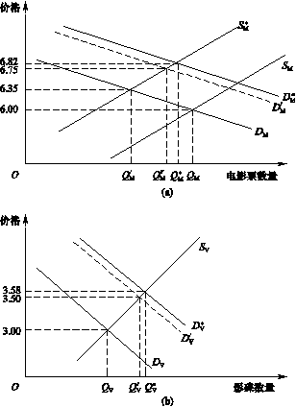


市场间的相互依存
马工程《西方经济学》第二版
具有替代关系的两种产品在出现扰动（税收）的情况下其价格和供求变动的相互影响。
案例：电影和影碟出租相互影响的关系
VS
讨论：如果两种产品是互补的关系，其价格和供求的变动将会如何相互影响呢？

Slide 9
瓦尔拉斯一般均衡的结构
马工程《西方经济学》第二版
瓦尔拉斯一般均衡模型的环境
瓦尔拉斯一般均衡模型假定经济是由家庭和企业两组不同的经济活动者构成的。家庭代表对产品的需求方面，同时又是生产要素的供给者；企业则代表产品的供给方面，同时又是生产要素的需求者。
经济中有r种产品，n-r 种要素；以Q1 ，…，Qr表示各种产品的数量，以P1 ，…，Pr表示其价格；各种要素的数量为Qr+1，…，Qn，其价格则分别为Pr+1，…，Pn；所有产品市场和要素市场均为完全竞争市场，即单个企业和单个消费者都是价格的接受者。

Slide 10

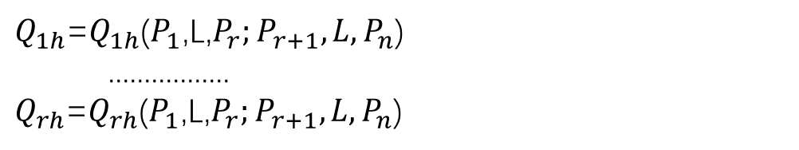
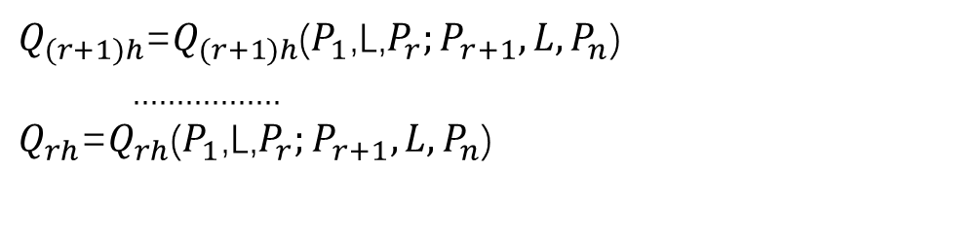
瓦尔拉斯一般均衡的结构
马工程《西方经济学》第二版
家庭和企业的行为：产品需求与供给和要素需求与供给
先考察单个家庭（h）的行为
效用函数:
家庭h对各种产品的需求函数为：
家庭h对各种要素的供给函数为:
考察单个企业（k)的行为
企业的利润函数：
企业的生产函数：
企业k对各种产品的供给函数：
最终推出整个市场价格体系供给和需求的函数

Slide 11
瓦尔拉斯一般均衡的结构
马工程《西方经济学》第二版
从市场的需求方面看，包括产品市场的需求和要素市场的需求：
从市场的供给方面看，包括产品市场的供给和要素市场的供给：
产品市场和要素市场的一般均衡
市场体系的一般均衡条件：
这一市场机制强调了三个基本特征：
1：每个消费者和每个生产者为了达到各自的目标而进行独立的消费和生产决策，不存在中央计划者的统一资源配置；
2：在这个私人化的资源配置过程中，价格体系这一信号的重要性；
3：在n个市场上的需求和供给要相等。

Slide 12

一般均衡的存在性
马工程《西方经济学》第二版
在20世纪40年代，阿罗、德布鲁等人应用集合论、拓扑学和不动点定理等数学方法，严谨地证明了在一定的假设条件下，能够同时出清n个市场的价格体系是存在的。
条件
企业不存在规模报酬递增的情形；每一种产品都必须至少使用一种原始生产要素生产出来；每个消费者作为生产要素的提供者所提供的原始生产要素不得大于其原始存量；每个消费者的序数效用函数是连续的；消费者的欲望是无限的；无差异曲线是凸向原点的。

Slide 13
第二节 竞争性均衡与经济效率
马工程《西方经济学》第二版
经济效率标准：帕累托有效率配置
竞争性均衡与交换的效率
竞争性均衡与生产的效率
竞争性均衡与社会的资源配置效率

Slide 14
经济效率标准：帕累托有效率配置
马工程《西方经济学》第二版
如果改变现有的资源配置，在不减少一方的福利的情况下，就不可能增加另一方福利时，这种状态就是具有帕累托效率的。
帕累托最优
既定资源配置状态的改变使得至少一个人的状况变好，而没有使任何人的状况变坏。
帕累托改进
西方经济学把帕累托有效率配置作为判断经济效率的标准。实现了帕累托有效率配置，就是达到了经济效率；反之，就是没有达到经济效率。

Slide 15

竞争性均衡与交换的效率
马工程《西方经济学》第二版
互惠贸易的可能性
假定对于产品的最初分配，消费者可以通过交换使得每个人的状况有所改善。这意味着，最初的产品分配在经济上是缺乏效率的
以两个人之间的交换为例
假定甲和乙共有10单位食品和6单位布
为什么交换会使人们的境况得到改善？
个人 | 初始分配 | 交易 | 最终分配
甲 | 7单位食品，1单位布 | -1单位食品，+1单位布 | 6单位食品，2单位布
乙 | 3单位食品，5单位布 | +1单位食品，-1单位布 | 4单位食品，4单位布

Slide 16

埃奇沃斯盒式图
马工程《西方经济学》第二版
应用埃奇沃斯盒式图分析有效率交换问题：
甲放弃1单位食品以换取乙的1单位布，结果从A点移动到B点；乙放弃1单位布获得1单位食品，结果也从A点移动到B点。这样，B点就代表甲和乙进行互利交换之后两人的产品组合。
布的数量
食品数量

Slide 17
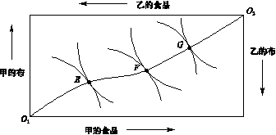
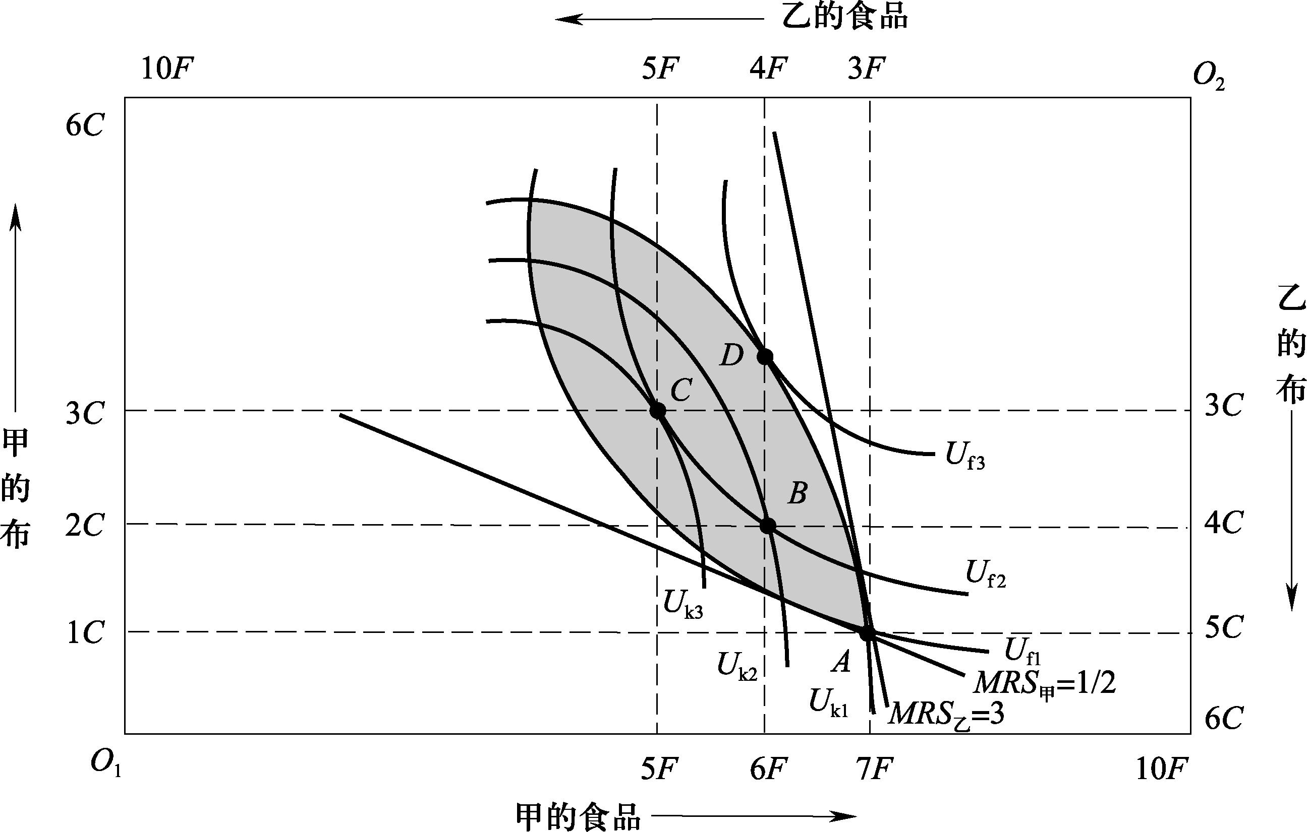
帕累托有效率配置—交换契约线
马工程《西方经济学》第二版
在以埃奇沃斯盒式图表示交换的图中中加入甲和乙的无差异曲线,分析帕累托有效率的产品分配：
观察甲和乙各自的无差异曲线所有可能的相切点。描绘一条通过所有这些有效率产品配置点的曲线，该曲线被称作“交换契约线”。
交换契约线上的任何一个点都是帕累托有效率配置

Slide 18
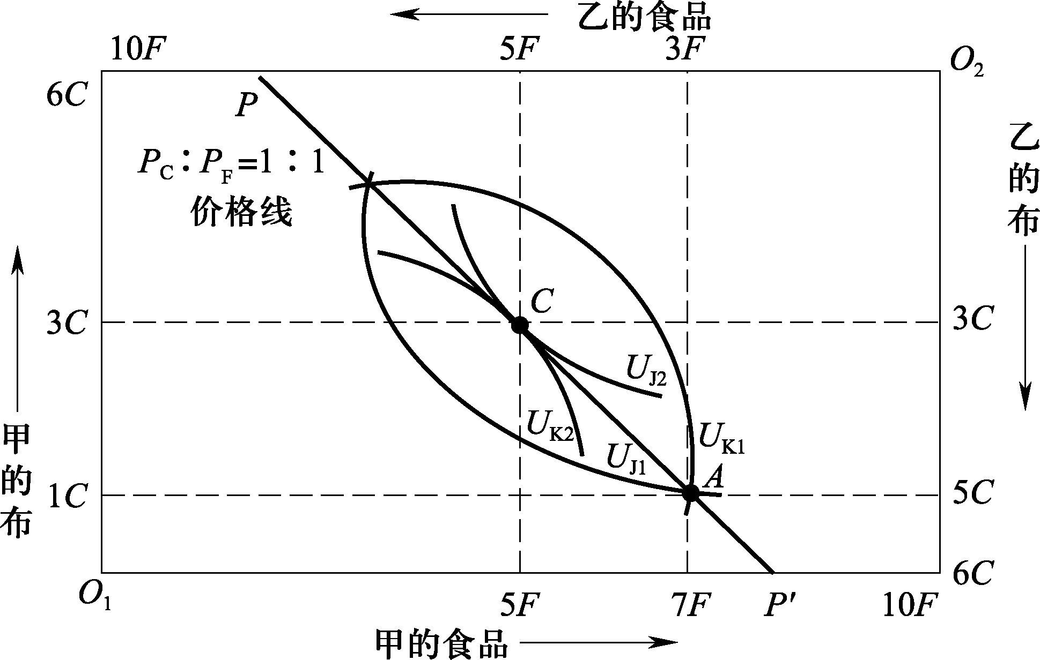
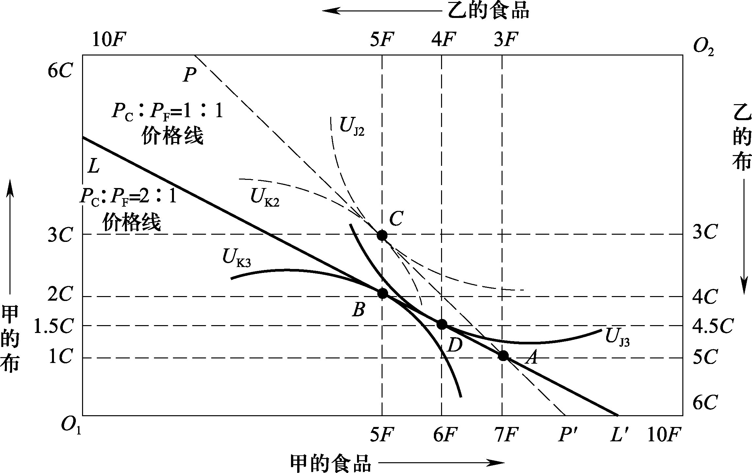
竞争性市场的一般均衡—消费者均衡
马工程《西方经济学》第二版
消费者在竞争市场上是如何导致帕累托有效率的配置：
导致竞争性均衡的价格体系：
不能导致竞争性均衡的价格体系：
竞争性的市场机制并不是保证出现帕累托有效率配置的唯一机制。理论上，也存在采用其他机制来实现帕累托有效率配置的可能性。

Slide 19

生产的埃奇沃斯盒式图
马工程《西方经济学》第二版
生产布的劳动
生产契约线
生产布的资本
生产者均衡:
10C
在生产的竞争性市场上，竞争性的要素市场机制最终会将社会中的所有要素配置到生产契约线上，即最终的要素配置是帕累托有效率配置。
25C(布等产量线）
D
生产食品的资本
80F
30C
C
B
60F
50F（食品等产量线)
B、C和D点都是生产有效率的点
A
LX
OX(C)
生产食品的劳动

Slide 20

竞争性均衡与社会的资源配置效率
马工程《西方经济学》第二版
生产可能性边界
布（C）
O_{C}
60
B
生产可能性边界斜率的负数被称为边际转换率（MRT），即：
1C
C
1F
D
2C
1F
O_{F}
O
100
食品（F）

Slide 21
竞争性均衡与社会的资源配置效率
马工程《西方经济学》第二版
交换和生产的效率：
布（C）
对每个消费者来说，只要满足下面等式的要求，这个经济就是有效率的：
MRS=MRT
60
无差异曲线
C
生产可能性边界
O
100
食品（F）

Slide 22
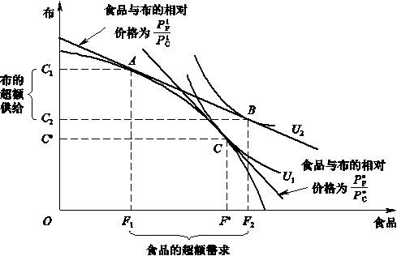
竞争性市场均衡与社会的帕累托有效率
马工程《西方经济学》第二版
两种产品的边际转换率等于两种产品生产的边际成本比率，并且消费者和生产者都面对相同的食品和布的价格
当价格比率为 的时候，便实现一个均衡
依赖于竞争性要素和产品市场机制，社会最终可以使资源配置实现帕累托有效率。

Slide 23
第三节 公平与效率
马工程《西方经济学》第二版
公平的社会标准
公平与效率的权衡

Slide 24



公平的社会标准
马工程《西方经济学》第二版
竞争性市场均衡将导致最终的资源配置发生在效用可能性边界上的任何一点，而最终配置到哪里，很大程度取决于个体最初的资源禀赋配置。
代表了所有有效率的配置
乙的效用
A
C
L
功利主义函数 ：
配置G是最为公平的
罗尔斯的社会福利函数 ：
配置F是最为公平的
E
社会福利函数
I
罗尔斯福利社会福利函数的等福利线
D
H
F
G
功利主义社会福利
函数的等福利线
$$45°$$
B
O
效用可能性边界
甲的效用

Slide 25

公平与效率的权衡
马工程《西方经济学》第二版
有没有一种既考虑效率也兼顾公平的措施呢？
福利经济学第二定理认为：在一定的条件下，任何帕累托有效率的资源配置都是可以通过竞争性市场获得的，我们要做的只是调整初始禀赋的位置。社会可以为了获得某种公正，进行人际财富转移，但是不应该针对市场分配的结果进行再分配，而应在市场机制发生之前针对每个人的资源禀赋进行调整。

Slide 26
本章评析
马工程《西方经济学》第二版
局部均衡由阿尔蒙弗雷德·马歇尔提出。其特征是“其他情况不变”，孤立分析某种产品的市场价格和供求关系的变动。
一般均衡由列昂·瓦尔拉斯提出，其特征是从整个市场体系的视角来分析商品价格和供求关系的变动。
如果改变现有的资源配置，在不减少一方的福利的情况下，就不可能增加另一方福利时，这种状态就是具有帕累托效率的。
西方经济学把帕累托最优标准作为判断经济效率的标准，实现了帕累托最优就是达到了经济效率，反之，就是没有达到经济效率。

